Slide 1
Isolation und Schutz in Betriebssystemen
1. Einführung
Prof. Dr. Michael Schöttner
Dr. Fabian Ruhland
WiSe 26/27

Slide 2
Vorschau
1.1 Organisation
1.2 Lernziele und Nutzen
1.3 Inhalte
1.4 Literatur
1.5 Einordnung der Veranstaltung

Slide 3
1.1 Organisation
Vorlesung: 1 SWS + Übung: 3 SWS
  Montag, 10:30 – 12:00 Uhr, 25.12.01.51
  Donnerstag,12:30 – 14:00 Uhr, 25.12.01.51
Hauptziel: Jede Person implementiert Schutz- und Isolationsmechanismen
in einem 64 Bit Betriebssystem für x86
  Die Implementierung in Rust und stellenweise in Assembler
  Ausgangspunkt ist das eigene Betriebssystem aus BS-Entwicklung
  oder alternativ wird ein einfaches Betriebssystem bereitgestellt (in ILIAS)

Slide 4
1.1 Organisation
Vorlesungs- und Übungsunterlagen in github
Kommunikation: Forum in ILIAS sowie RocketChat
Voraussetzungen:
  Betriebssystem-Grundkenntnisse empfohlen
  Spaß an hardwarenaher Programmierung
  Durchhaltevermögen

Slide 5

Why Rust for OS development?
Strong type system & many checks at compile time
Memory Safety → security advantages
Compile-time garbage collection → fast code
Rust prevents data races at compile time
Bare metal access possible where needed (but unsafe)

Slide 6
Inhalte der Vorlesung
Einleitung
Segmentierung und Tasks
Systemaufrufe
Paging
Kernel Isolation
BS-Architekturen

Slide 7
Übungen / Lessons
Ziel: Schutz- und Isolationsmechanismen selbst entwickeln
Das Betriebssystem muss in Qemu laufen!
  Rechner zum Testen auf echter Hardware werden in der Übung bereitgestellt
Die Aufgaben bauen aufeinander auf
Für das Debugging verwenden wir GDB und Qemu

Slide 8
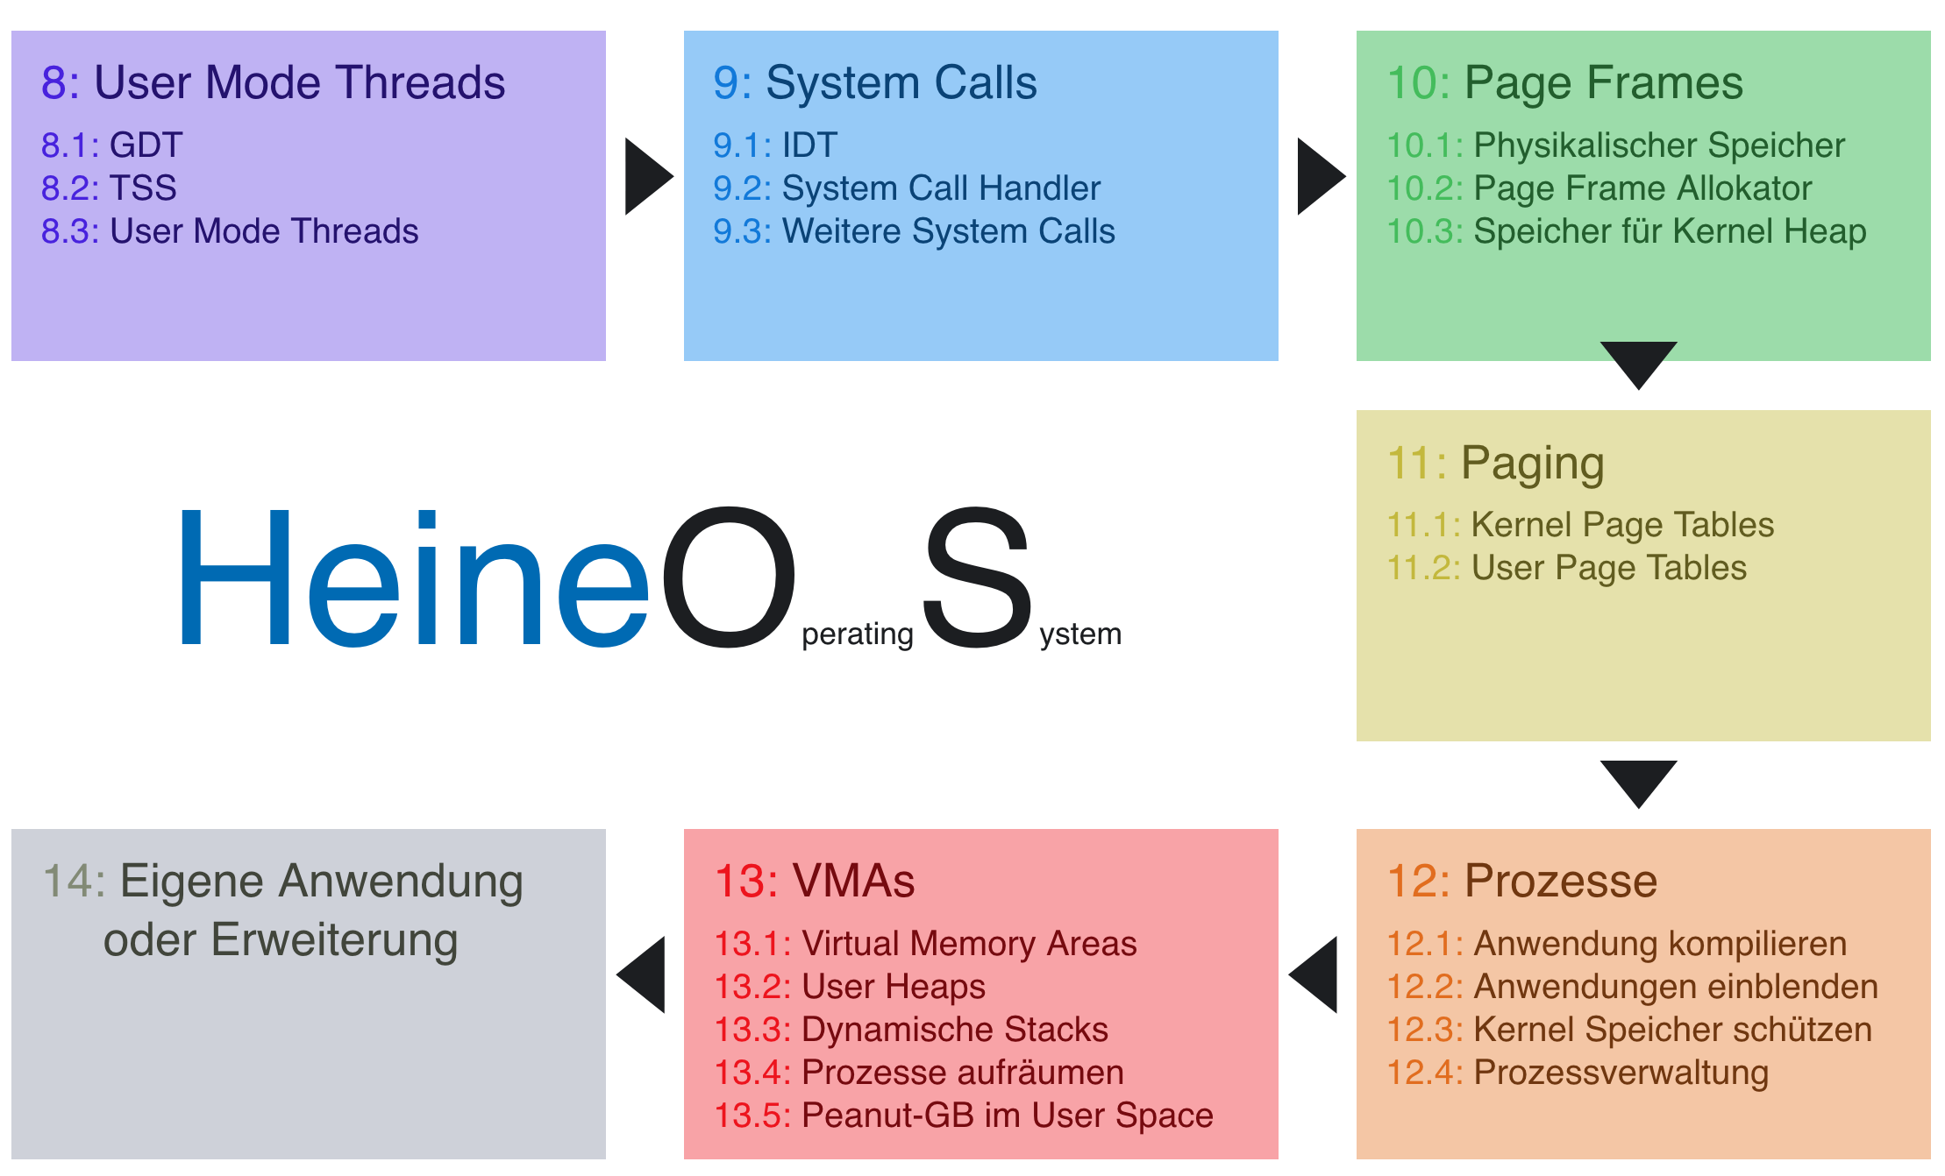
Übungen unterteilt in 6+1 Lessons

Slide 9
Prüfungsmodalitäten
Modul ist für den Studiengang Master Informatik
Um die 5 ECTS zu erhalten müssen Studierende:
An 3 von 6 Terminen an der Besprechung der Lessons (8 – 13) teilnehmen.
Das eigenen OS, mit individueller Erweiterung (Lesson 14) an einem Termin
in den letzten beiden Wochen vorführen
Das eigenen OS bis Ende Februar 2027 abgeben
Ein Prüfungsgespräch zur eigenen Abgabe wird es nicht mehr geben.

Slide 10
1.2 Lernziele
Vertiefung des Wissens von Betriebssystem-Techniken/-Konzepten
  Grundlagen für Sicherheit auf Hardware- und Betriebssystemebene
Schutz- und Isolationsfunktionen in Betriebssystemen verstehen und implementieren
Verstehen, wie Betriebssysteme fehlerhafte oder bösartige Anwendungen begrenzen.
Komplexe systemnahe Fehler analysieren.

Slide 11
1.3 KI-Nutzung
KI-Nutzung zulässig, es wird aber dringend empfohlen immer zuerst versuchen
selbst zu programmieren und zu debuggen und die KI allenfalls als Ratgeber
zu verwenden.
Den eigenen Code muss man erklären können.
Es gibt keine Klausur, daher ist der Weg das Ziel
  Es ist gut, wenn nicht alles auf Anhieb funktioniert
  Durch längeres Überlegen, gezieltes Debugging und Probieren
  bekommt man ein vertieftes Verständnis welches
  im Langzeitgedächtnis bleibt

Slide 12
HeineOS - Ausgangssystem
User
mode
Kernel
mode
Anwendungen als Kernel-Threads (nur ein Adressraum für alles)
Interrupt-Behandlung
Heap-Verwaltung
Threads & Scheduler
Bibliotheken
Geräte-Treiber
Dateisystem
Synchronisierung
und IPC
Hardware

Slide 13
HeineOS - Zielsystem
Prozess 1
Prozess 2
Prozess 3
Heap-Verwaltung
User-API
Bibliothek
User
mode
Systemaufrufsschnittstelle
Kernel
mode
Interrupt-Behandlung
Heap-Verwaltung
Threads & Scheduler
Prozesse
Geräte-Treiber
Dateisystem
Synchronisierung
und IPC
Paging / Protection
Hardware

Slide 14
Credits
Dr. Fabian Ruhland hat den Kurs im WiSe 25/26 überarbeitet
Und insbesondere alle Materialien bei github strukturiert bereitgestellt

Slide 15
1.5 Literatur
https://OSDev.org
Intel® 64 and IA-32 Architectures Software Developer’s Manual Volume 3
(3A, 3B, 3C, & 3D): System Programming Guide
https://www.intel.com/content/www/us/en/developer/articles/technical/intel-sdm.html

Slide 16
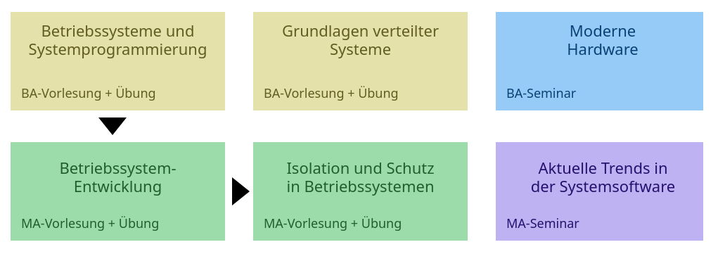
1.6 Einordnung der Veranstaltung

